Slide 2
開会まで、
もうしばらくお待ちください。

Slide 3
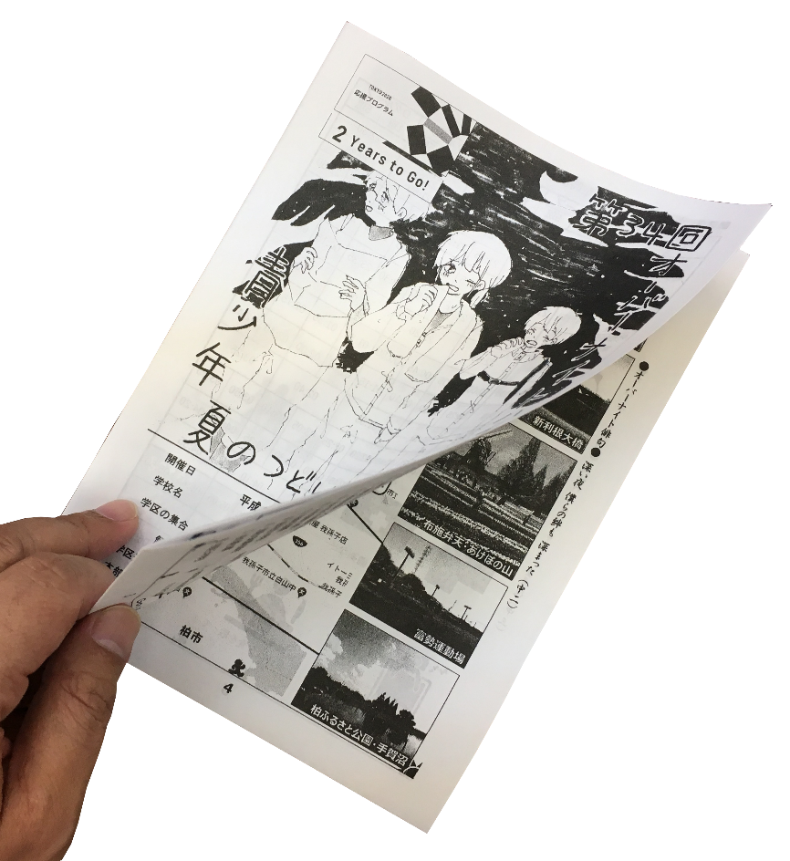
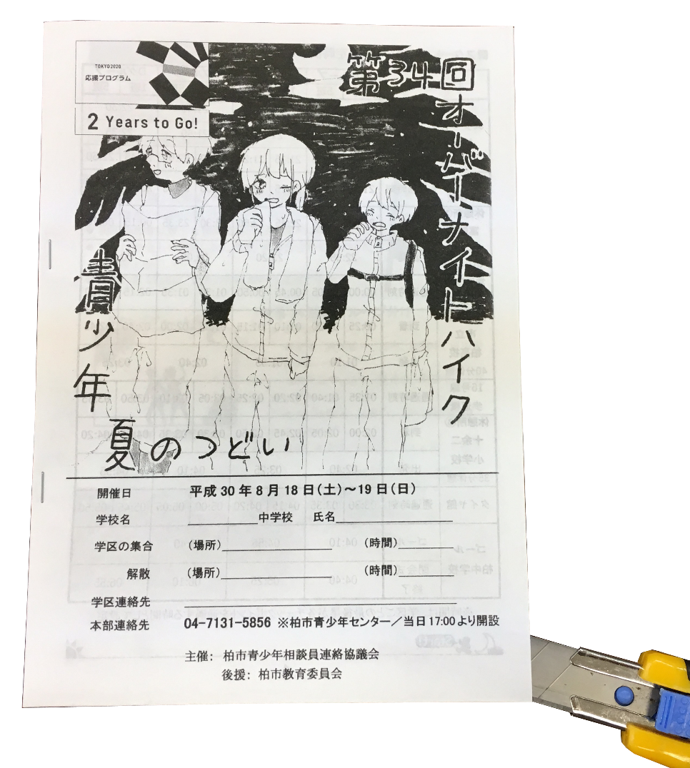
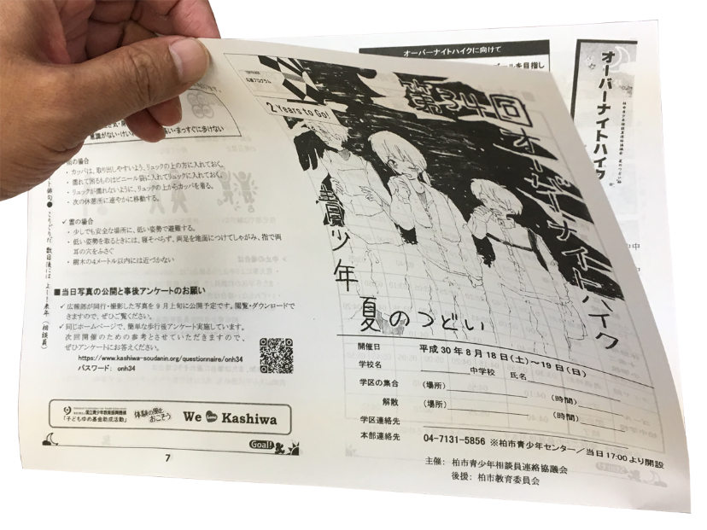
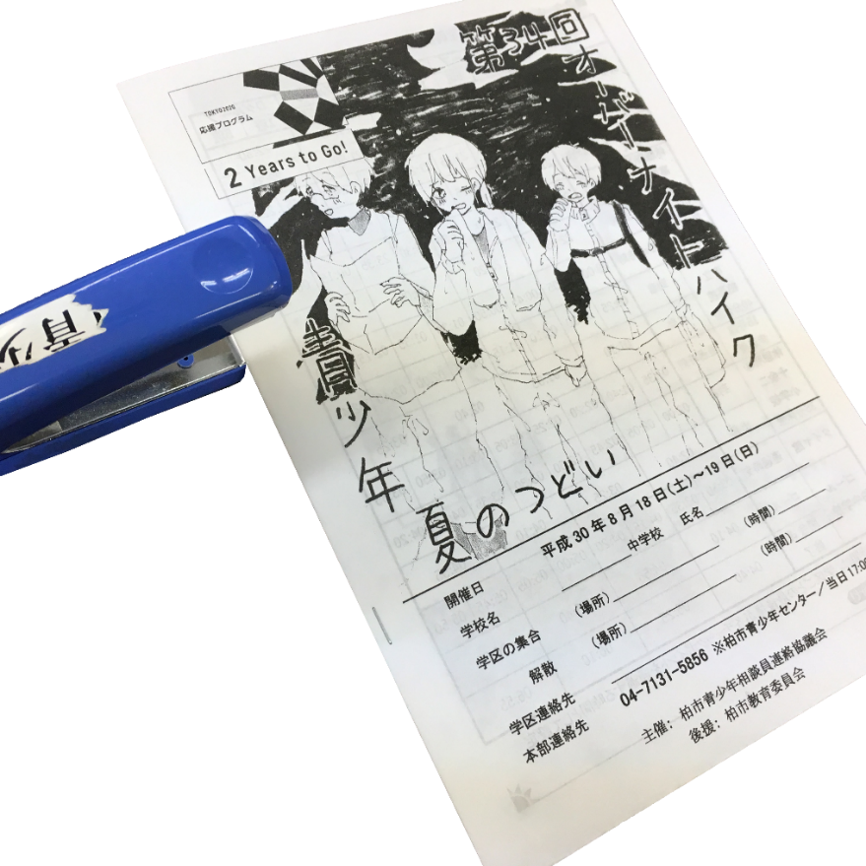
しおりの作り方
Step 1
Step 2
Step 3
常に表紙がオモテになるよう、
長辺→短辺の順に、4つ折りにする
左辺の上下2か所を
ホッチキスで留める
下辺の袋2か所を
カッターで開く

Slide 4
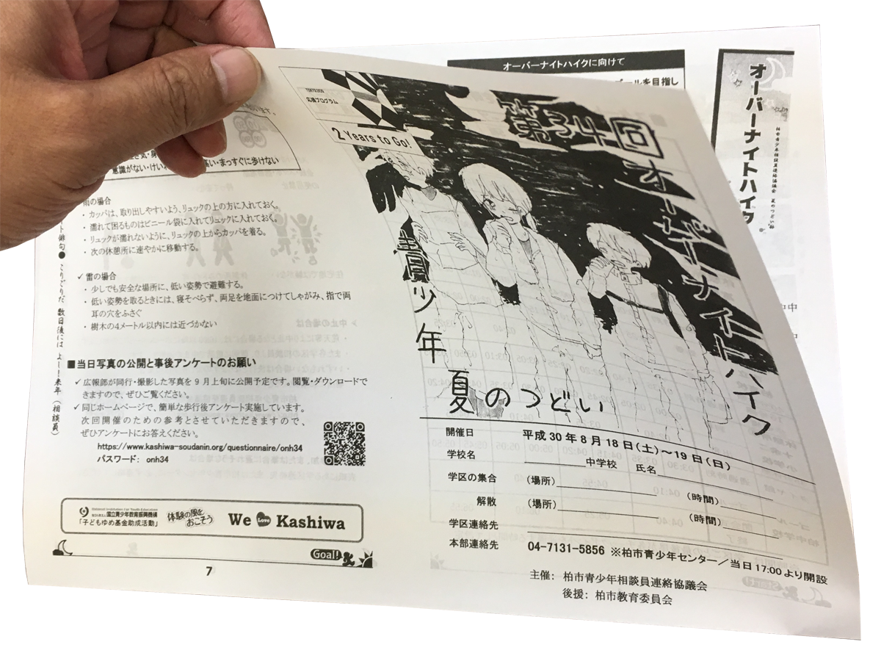
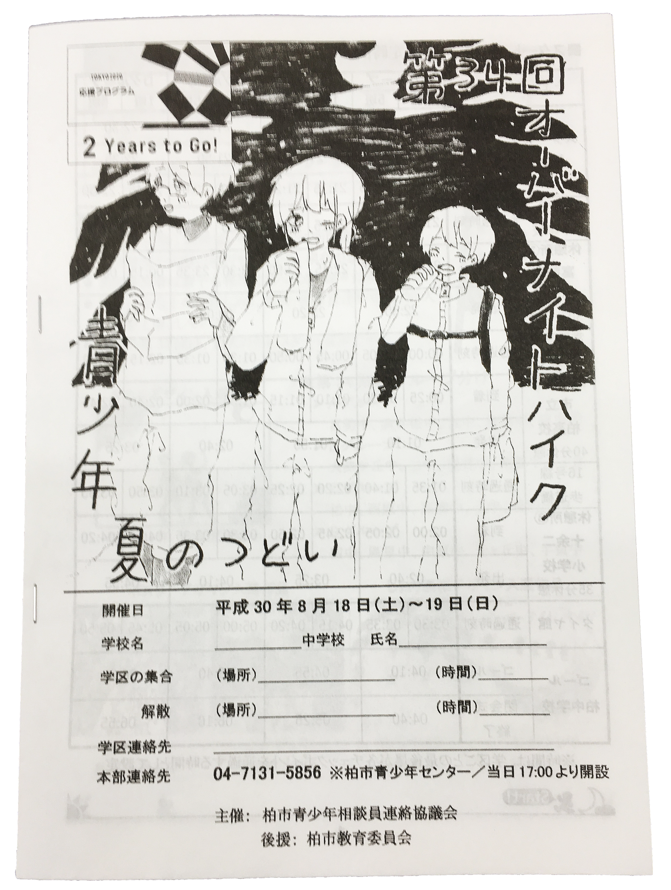

しおりの作り方
完成！
超かんたん！！
①長辺→短辺の順に
常に表紙がオモテに
なるように折る
②左辺の上下2か所を
ホッチキスで留める
③下辺の袋2か所を
カッターで開く

Slide 5
青少年 夏のつどい
第34回 オーバーナイトハイク
デザイン入賞作品

Slide 6


募集ポスター
西原中３年 長根 千春さん
逆井中２年 鈴木 瞭太さん

Slide 7
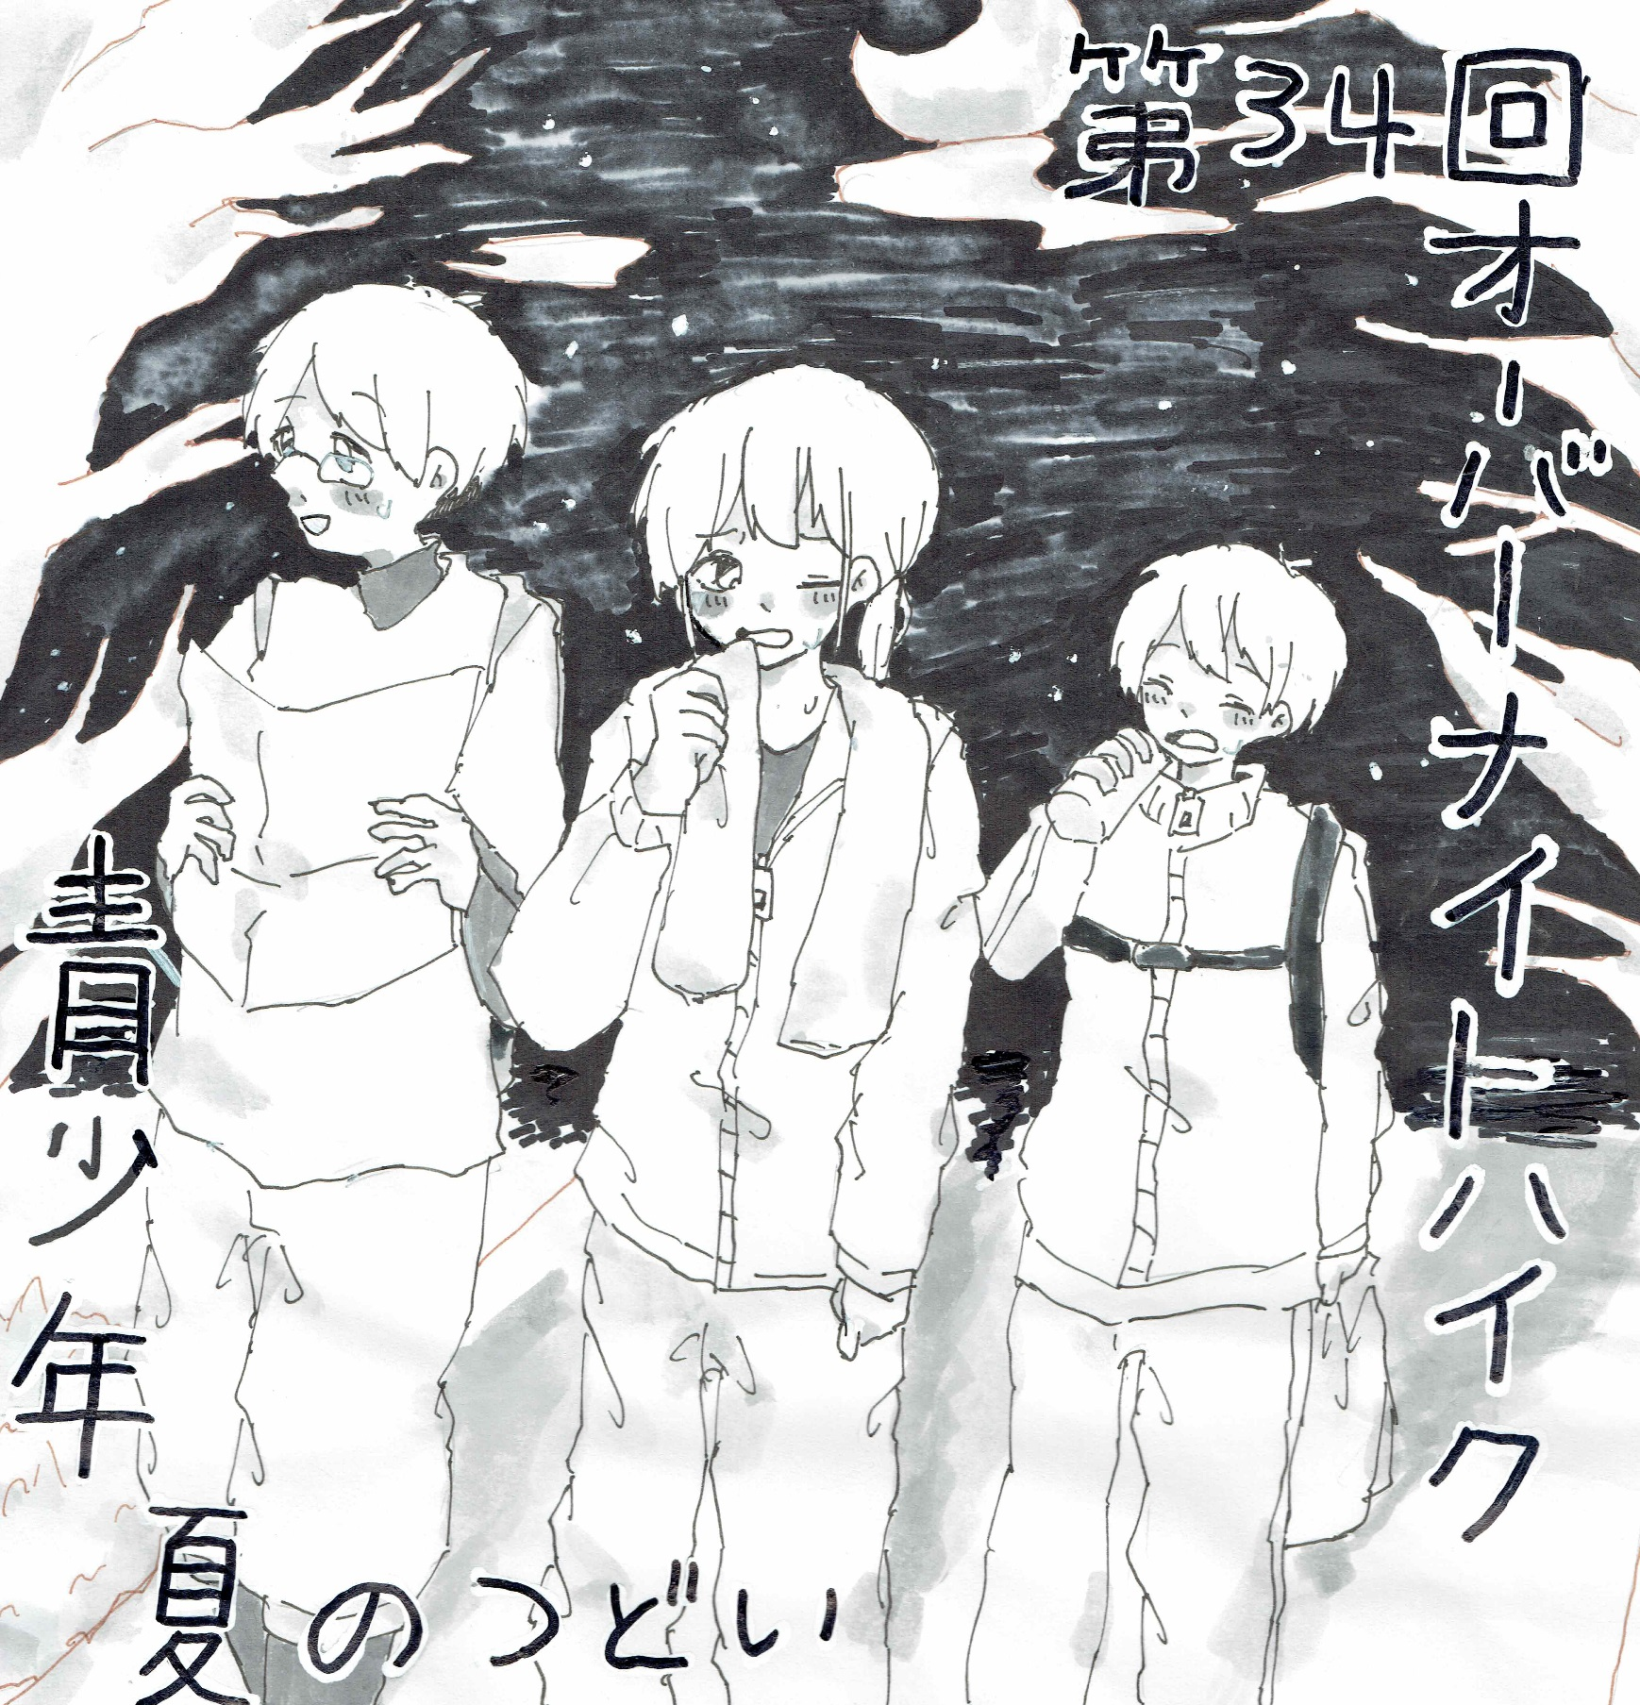
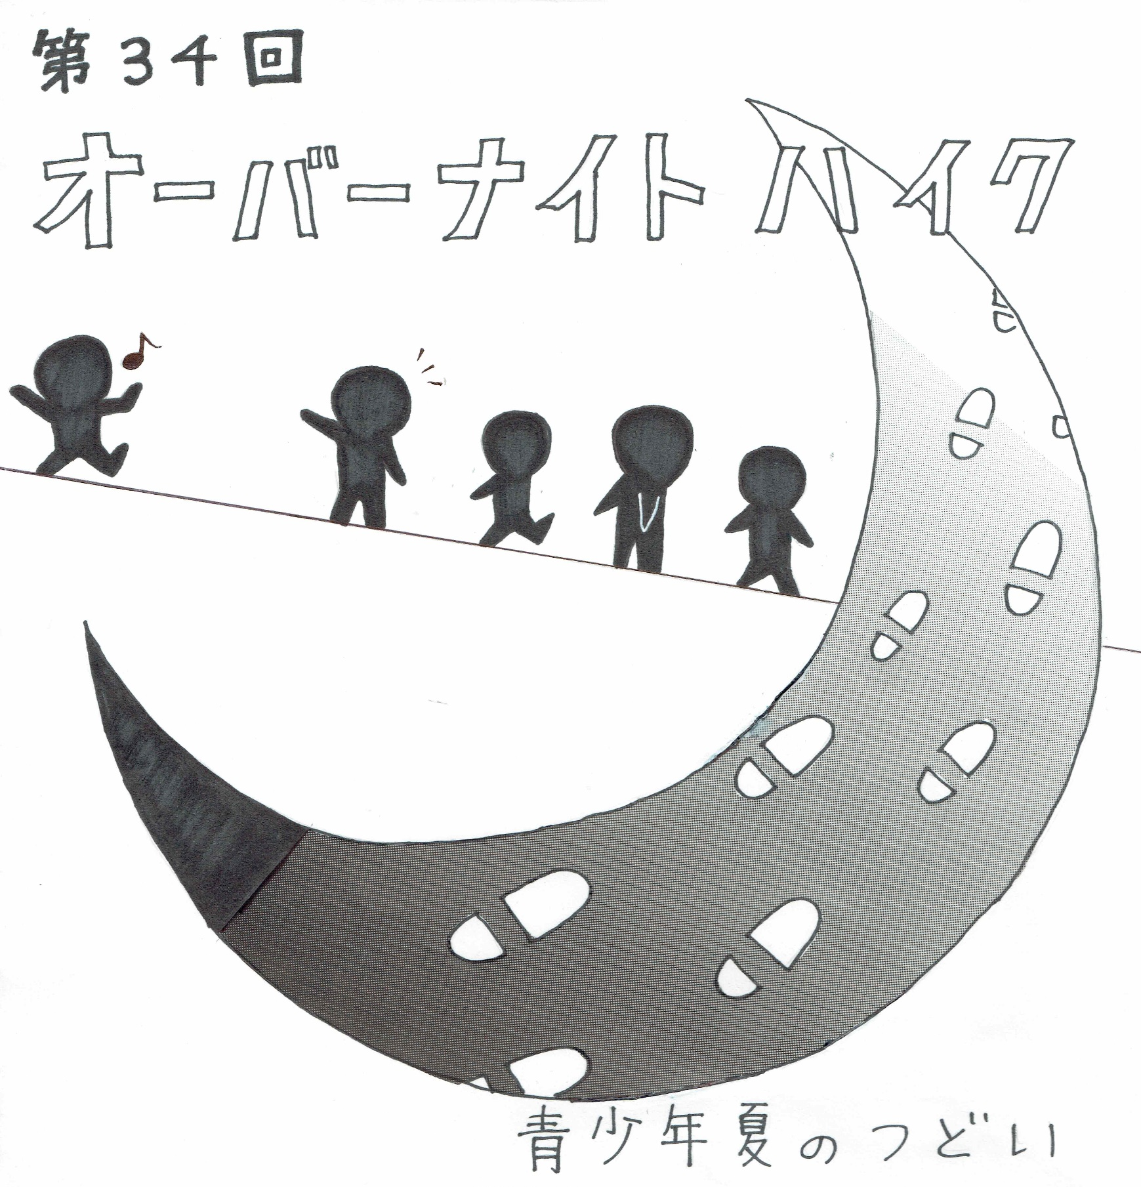
しおり
柏五中１年 相原 唯さん
柏五中２年 林 さくらさん

Slide 8
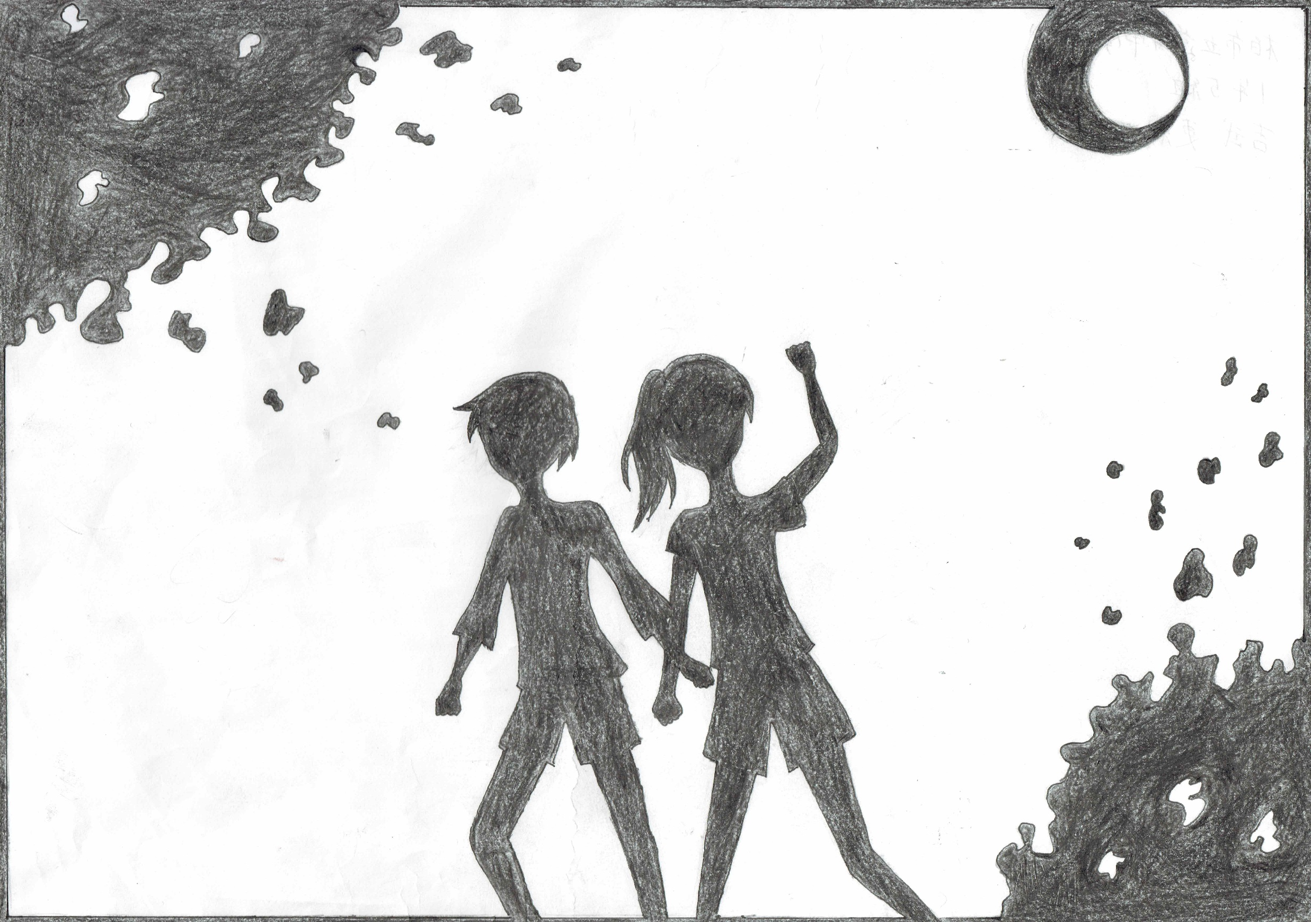
タオル
逆井中１年 吉武 更紗さん

Slide 9

オーバーナイトハイクの
歩行ペースについて

Slide 10
中学２年生の歩幅は、
約 69cm
※文部科学省・学校保健統計調査の数値をもとにシミュレーション

Slide 11
オーバーナイトハイクの設定歩行スピードは、
分速 80m

Slide 12
よって、
オーバーナイトハイクの設定歩行ペースは、
80m ÷ 69cm ＝ 116 歩／分

Slide 13
テンポ116に近い曲の例
テンポ116 炎と森のカーニバル ／SEKAI NO OWARI
テンポ120 さんぽ ／「となりのトトロ」より 秋山カズ
テンポ122 恋するフォーチュンクッキー ／AKB48
テンポ128 FALSH ／「ちはやふる」より Perfume

